Slide 1
环评审批正面清单
珠海市生态环境局环评科 赵孜苗

Slide 2
什么是“环评”（环境影响评价）？
《中华人民共和国环境保护法》：编制有关开发利用规划，建设对环境有影响的项目，应当依法进行环境影响评价。未依法进行环境影响评价的开发利用规划，不得组织实施；未依法进行环境影响评价的建设项目，不得开工建设。
《中华人民共和国环境影响评价法》：环境影响评价，是指对规划和建设项目实施后可能造成的环境影响进行分析、预测和评估，提出预防或者减轻不良环境影响的对策和措施，进行跟踪监测的方法与制度。
《建设项目环境保护管理条例》
建设项目环境影响评价
审批项目
报告书
报告表
备案项目
登记表
分类管理：根据建设项目特征和所在区域的环境敏感程度，综合考虑建设项目可能对环境产生的影响。
《建设项目环境影响评价分类管理名录》（2021年版）

Slide 3
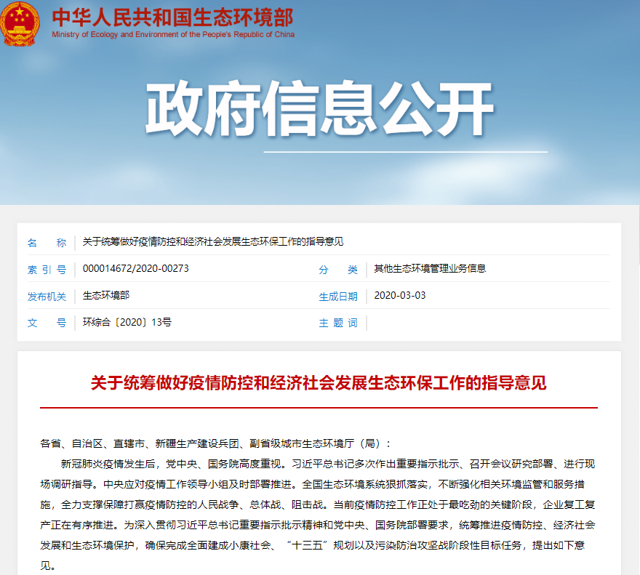
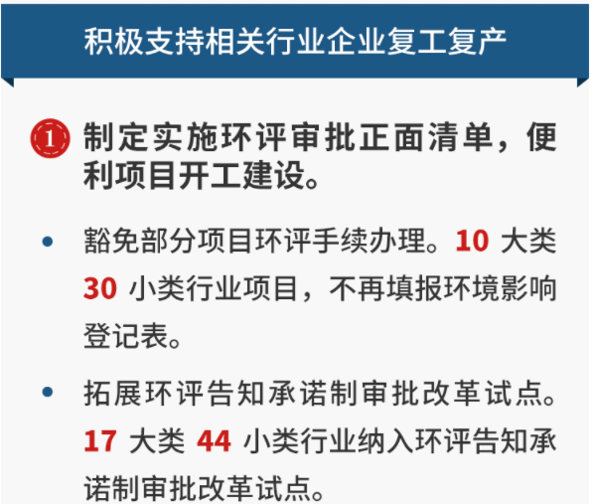
什么是“环评审批正面清单”？
Notes:
（四）制定实施环评审批正面清单，便利项目开工建设
豁免部分项目环评手续办理。继续落实好已出台的新冠肺炎疫情防控期间急需的医疗卫生、物资生产、研究试验等三类建设项目环评应急服务保障政策。加强与排污许可制衔接，对照《建设项目环境影响评价分类管理名录》（以下简称《名录》），对关系民生且纳入《固定污染源排污许可分类管理名录（2019年版）》实施排污许可登记管理的相关行业，以及社会事业与服务业，不涉及有毒、有害及危险品的仓储、物流配送业等10大类30小类行业的项目，不再填报环境影响登记表。
拓展环评告知承诺制审批改革试点。将环境影响总体可控、受疫情影响较大、就业密集型等民生相关的部分行业纳入环评告知承诺制审批改革试点，包括工程建设、社会事业与服务业、制造业、畜牧业、交通运输业等多个领域，共涉及《名录》中17大类44小类行业。
强化项目环评审批服务。动态更新国家层面、地方层面和利用外资层面重大项目环评审批服务“三本台账”，提前介入，开辟绿色通道，提高审批效率。对复工复产重点项目、生猪规模化养殖等项目，采取拉条挂账方式，主动做好环评审批服务。创新环评管理方式，公开环境基础数据，优化管理流程，实现“不见面”审批。

Slide 4
豁免环评手续
《广东省豁免环境影响评价手续办理的建设项目名录（2020年版）》，2020年4月15日起施行，豁免行业三十大类61小类；
《珠海市生态环境局关于广东省豁免环境影响评价手续办理的建设项目名录（2020年版）的实施意见》，2020年4月30日发布，明确豁免环评的项目的管理工作。
《建设项目环境影响评价分类管理名录》（2021年版）自2021年1月1日起施行，涵盖了“环评审批正面清单”改革中豁免一批的举措，做到了前后政策无缝衔接。

Slide 5
豁免环评手续
蛋品加工；城市天然气供应工程；污染场地治理修复；餐饮、娱乐、洗浴场所；宾馆饭店及医疗机构衣物集中洗涤、餐具集中清洗消毒；农业垦殖。
制糖业（单纯分装的）；调味品、发酵制品制造（单纯混合分装的）；酒的制造（单纯勾兑的）。
家具制造业（仅分割、组装的）；石材板材（仅切割、打磨成型的）。
金属制品业、通用设备制造业、专用设备制造业、电气机械、计算机通信和其他电子设备制造业等等：仅分割、焊接、组装的。
年用非溶剂型低VOCs含量涂料10吨以下的：汽车制造业，铁路、船舶、航空航天和其他运输设备制造业，塑料制品。
福利院、养老院、批发零售市场、跑马场、射击场、展览馆、博物馆、美术馆、图书馆、影剧院、体育馆、长途客运站、大型停车场等等：不涉及环境敏感区的。
2021年版《建设项目环境影响评价分类管理名录》包括7条正文，55个一级类别、173个二级类别的表格，及6条说明。预计需报批的报告书、报告表数量可再减少10%以上，登记表数量可减少40%以上。
➢排污许可登记管理，取消环评登记表40项
➢引入“工业建筑”概念26项
➢降低部分项目环境影响评价等级51项

Slide 6
环评告知承诺制审批
告知承诺制审批：市生态环境局一次性告知审批条件及所需材料，企业法人和其他组织（以下代称申请人）提交建设项目环境影响评价文件告知承诺制审批申请、承诺书，以及符合受理条件的环境影响评价文件等相关材料，市生态环境局即予以受理，不需进行技术评估、实质审查，直接作出审批决定。
报告表：7个工作日内
报告书：12个工作日内
形式审查：
3个工作日
受理：
受理公告和审批前公示
合并进行
审批：
公示期满后2个工作日内

Slide 7
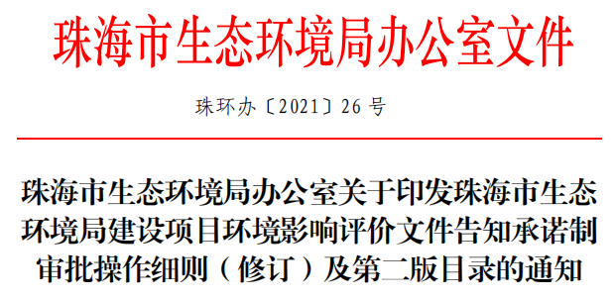
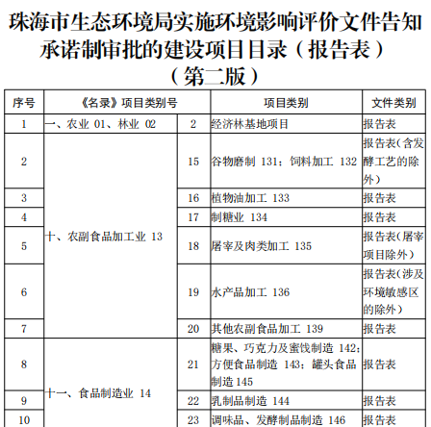
环评告知承诺制审批
我局于2020年5月1日起施行建设项目环境影响评价文件告知承诺制审批，印发了操作细则及告知承诺制审批的第一版目录。2020年5月至2021年5月，我局告知承诺制审批的建设项目共45个，约占同期审批项目总数的10%。
2021年6月1日修订后的告知承诺制审批扩大了适用范围，第二版目录中的报告表项目类别包含24个大项目、58个小项目，与第一版目录相比，增加了酒和饮料制造业、纺织服装和服饰业、医药制造业、研究和试验发展、社会事业与服务业等相关的7个大项目类别、13个小项目类别。

Slide 8
谢 谢！
珠海市生态环境局环评业务咨询电话
香洲区、高新区：2121402
斗门区（含富山工业园）：2155979
金湾区（含珠海经济技术开发区）：2155975

